Slide 1
Почемучки - 2018
«Все профессии нужны –
все профессии важны»
Презентацию подготовила: Рецлова М.А. – воспитатель
МДОУ «Детский сад «Медвежонок»»
п. Озёрный

Slide 2
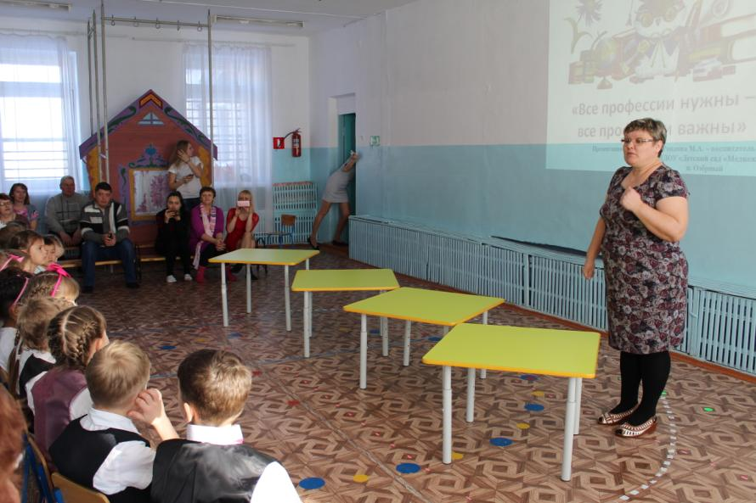
Приветствие участников и наставления,
перед началом конкурсных заданий

Slide 3
Первое задание конкурса – «Пазлы» .
Условия конкурса: по команде, дети должны собрать правильно пазлы, назвать профессию. Побеждает тот , кто быстро и правильно выполнил задание.

Slide 5
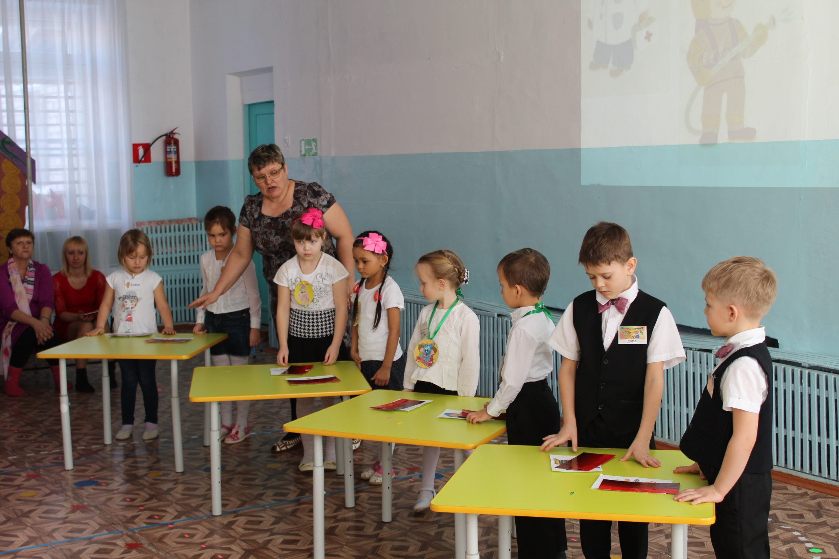
Выполнение первого задания

Slide 6
Первая музыкальная пауза
«Танец с платочками»

Slide 7
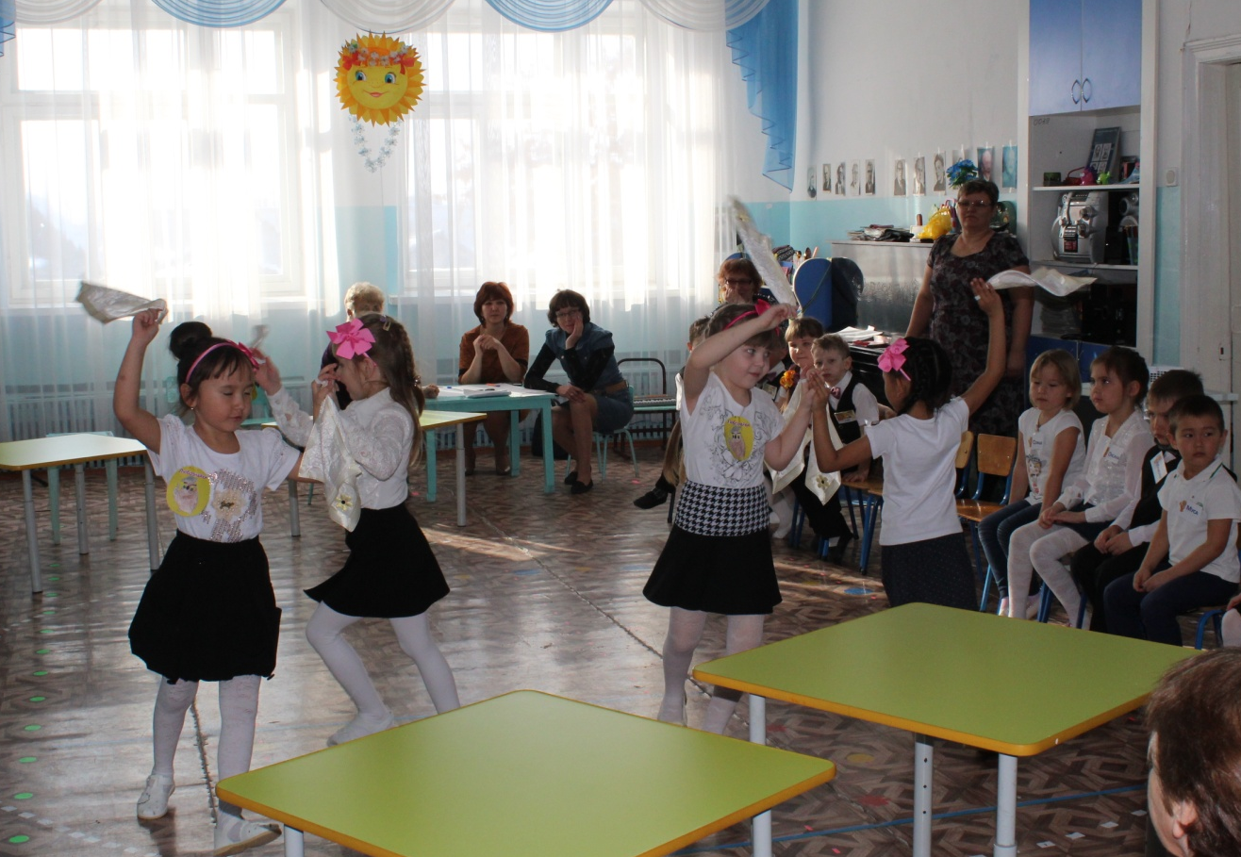
Выступала команда
«Любознайки»
п. Новобуранное

Slide 8
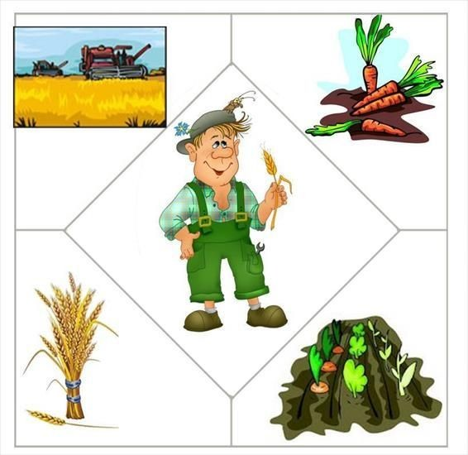
Задание №2
«Кому что нужно для работы?»
Условия конкурса: из набора картинок выбрать те, которые относятся к той или иной профессии. Побеждает тот, кто быстро и правильно выполнил задание и правильно назвал предметы-помощники.

Slide 9
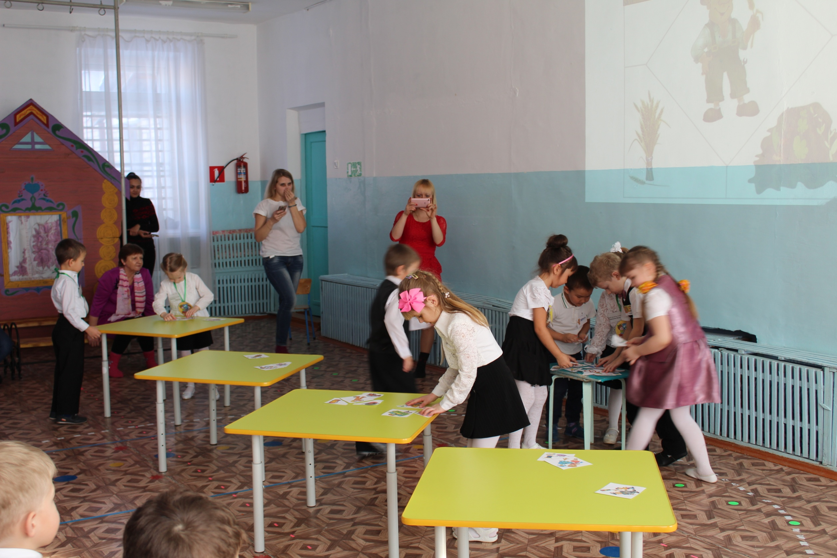

Slide 10
Вторая музыкальная пауза.
Выступила Муслимова Оксана.
Исполнила на пионике мелодию «Песенка о маме»

Slide 11
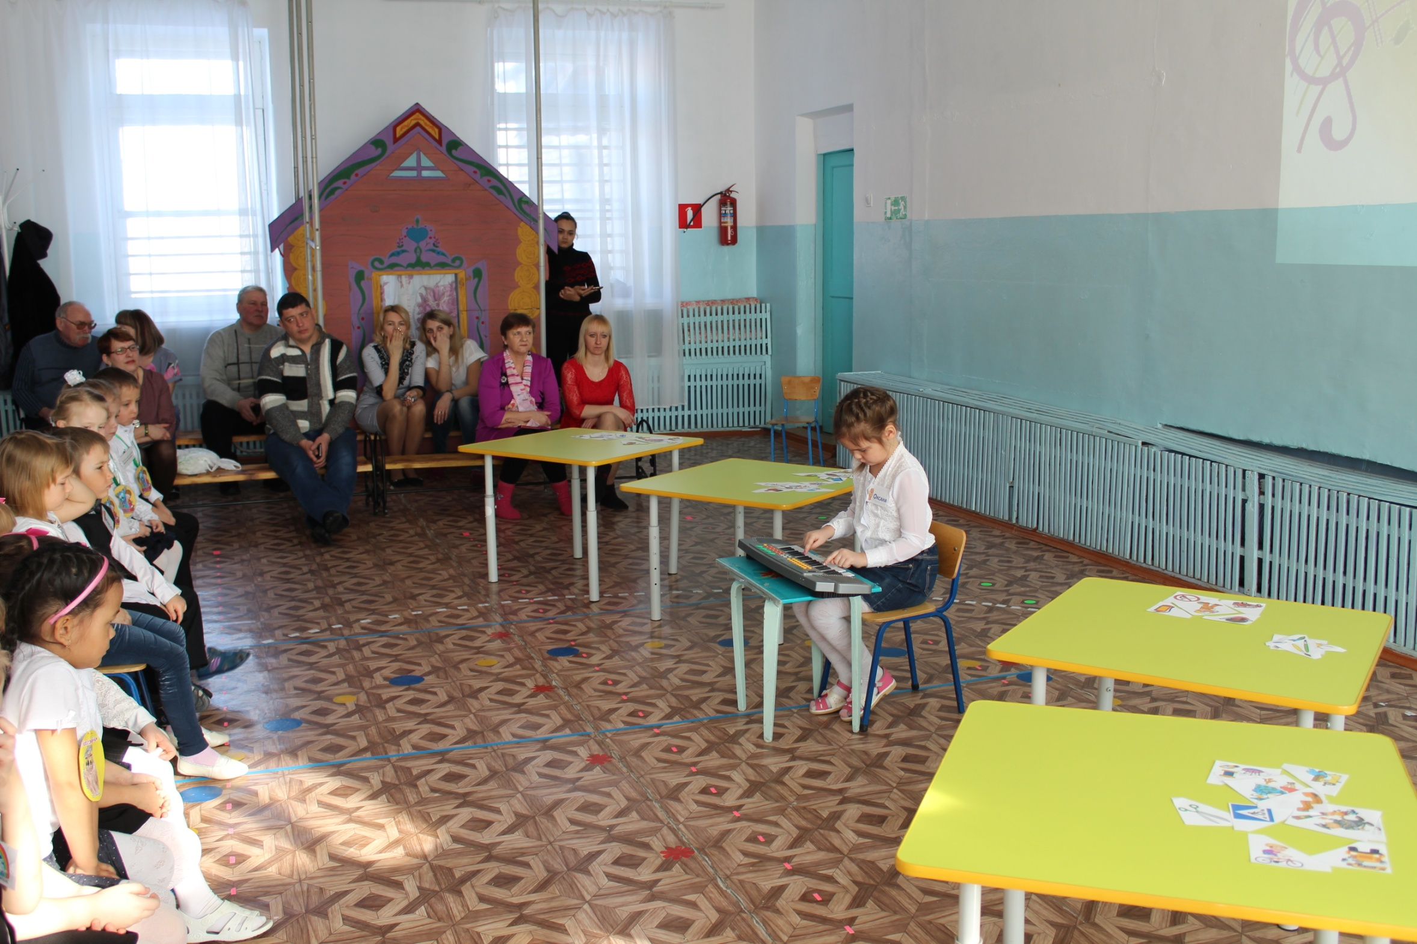
Муслимова Оксана – команда «Медвежата» п.Озерный

Slide 12
Задание №3 «Составь рассказ»
Условия конкурса: опираясь на схему - помощник составить рассказ
о заданной профессии.

Slide 13
Третья музыкальная пауза.
Выступил Гребенщиков Максим.
Исполнил на аккордеоне мелодию «Жили у бабуси»

Slide 14
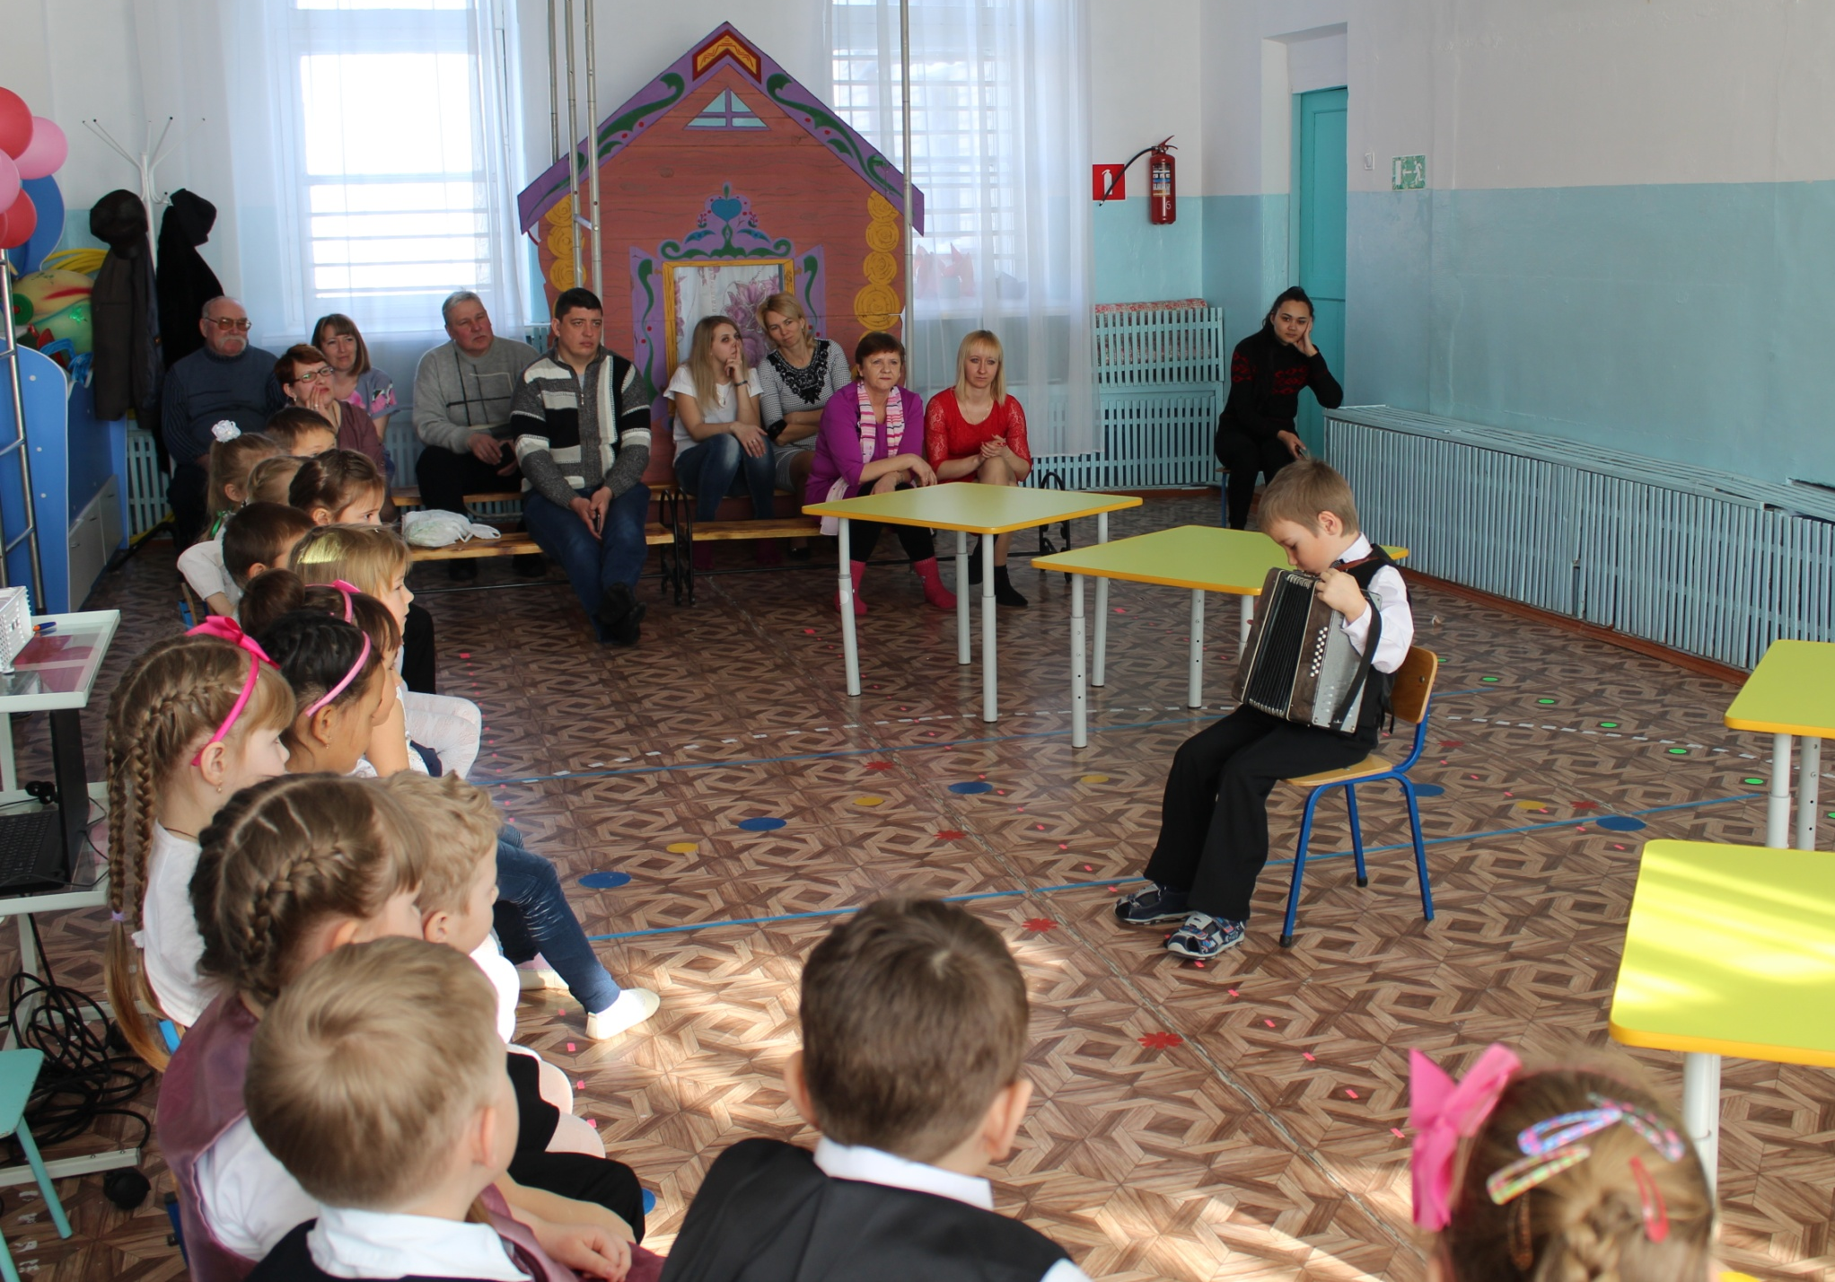
Гребенщиков Максим – команда «Медвежонок» п.Озрный

Slide 15
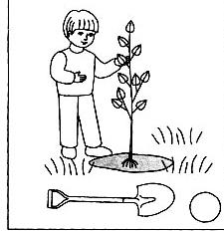
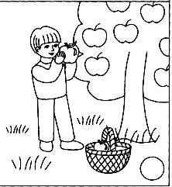
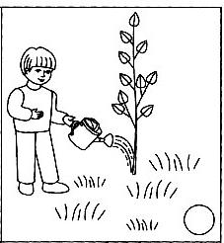
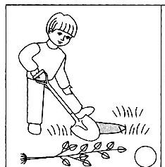
1
2
3
4
3 - 1 – 2 - 4
4 - 1 - 3 - 2
1 – 2 - 3 - 4
4 – 2 - 1 -3
Задание №4 «Определи последовательность»
Условия конкурса: определить правильную последовательность картинок,
а затем , найти правильную последовательность цифр. Индивидуальная
работа , не на скорость , а на правильность исполнения.

Slide 16
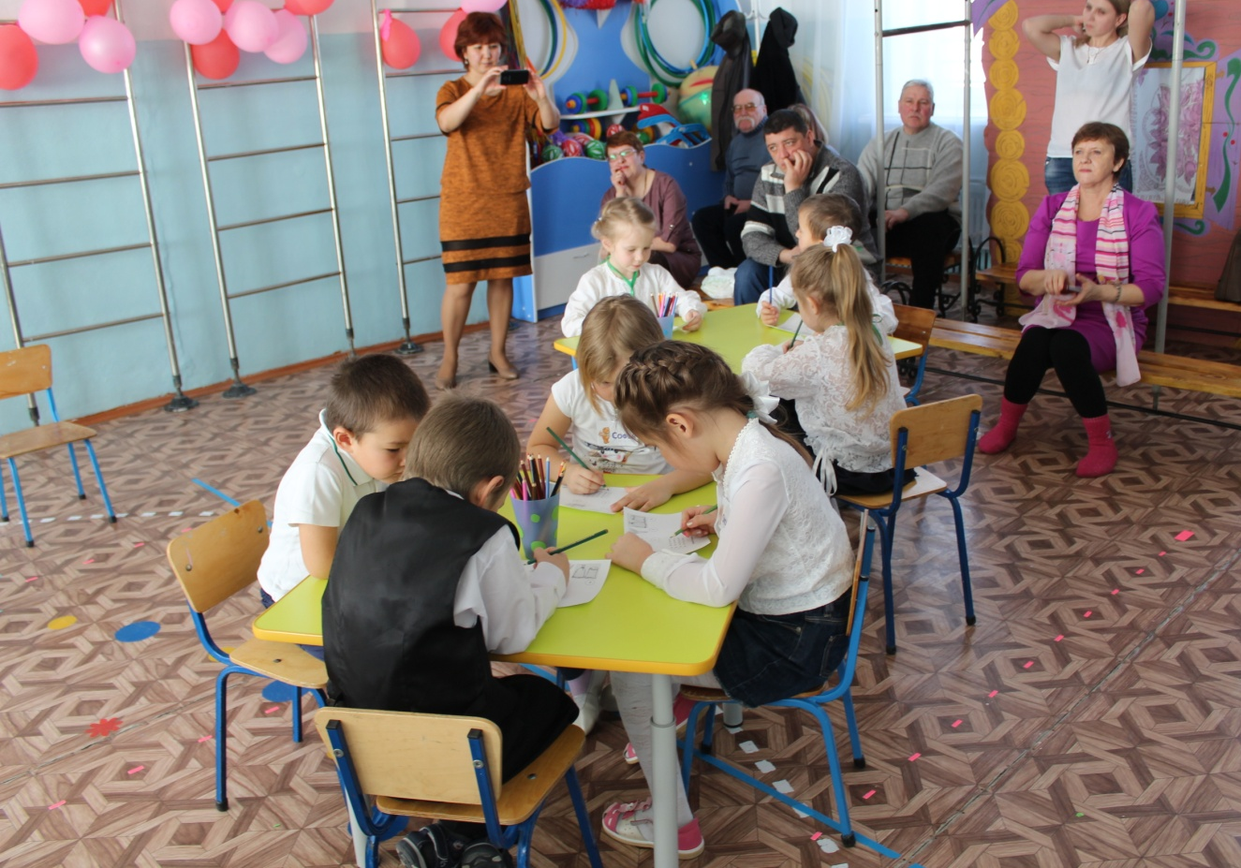
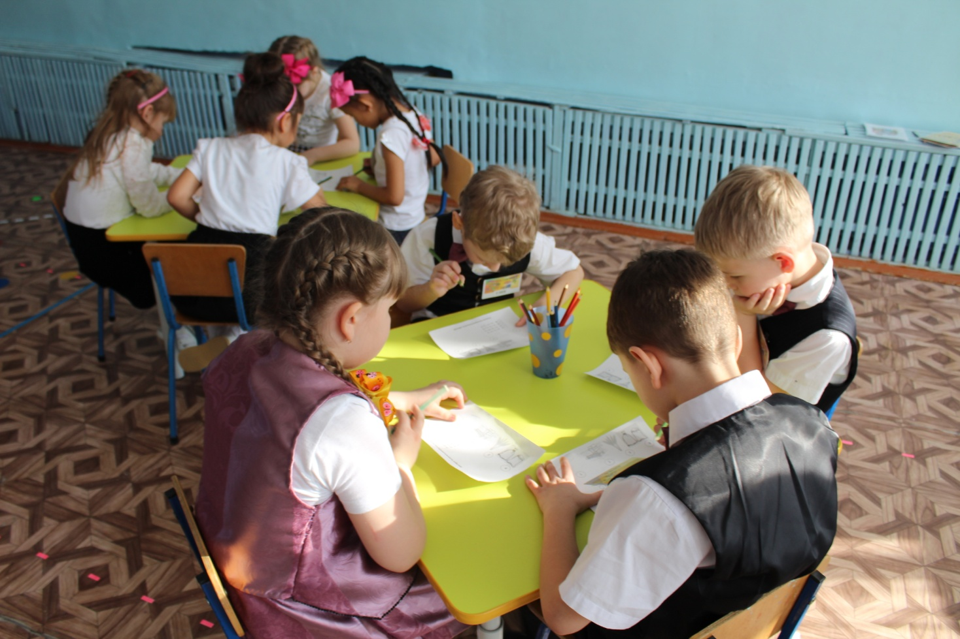
Выполнение задания № 4

Slide 17
Четвертая музыкальная пауза.
Группа мальчиков исполнила танец
«Будущие защитники»

Slide 18
Группа мальчиков из команды «Почемучки» ст. Буранная

Slide 19
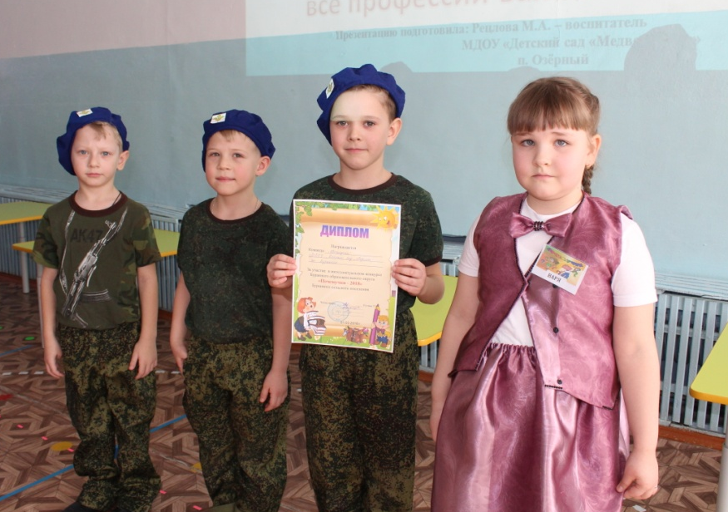
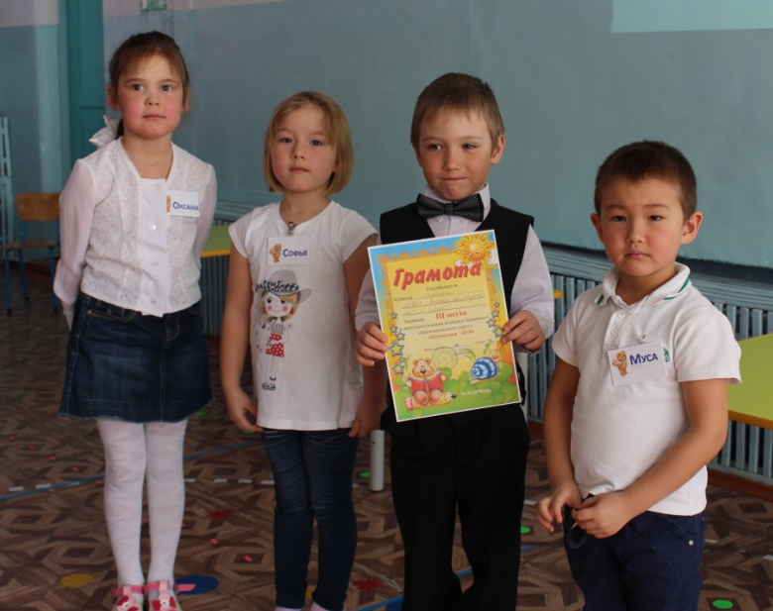
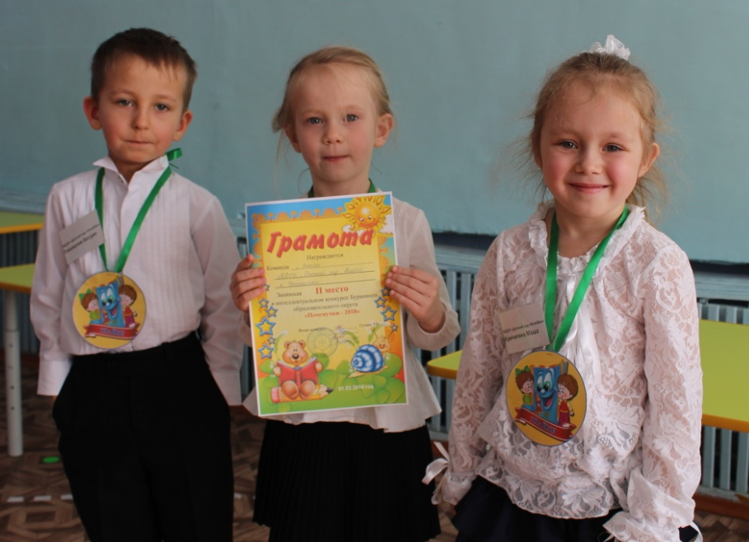
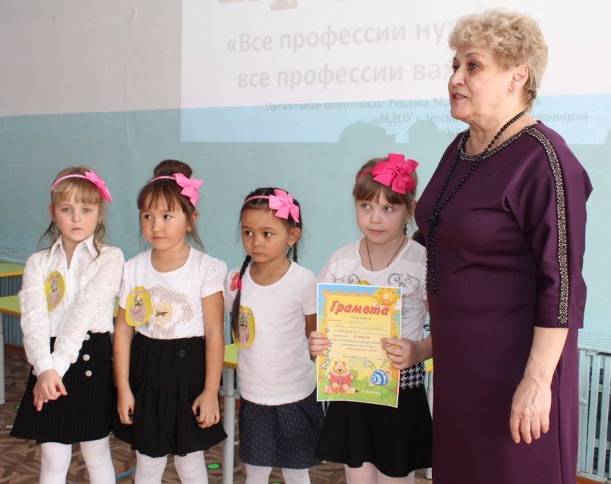
Награждение участников
Команда «Почемучки», ст.Буранная,
диплом участника
Команда «Медвежата», п.Озерный,
третье место
Команда «Знайки», п.Новобуранное
второе место
Команда «Любознайки» п.Новобурановка,
первое место

Slide 20
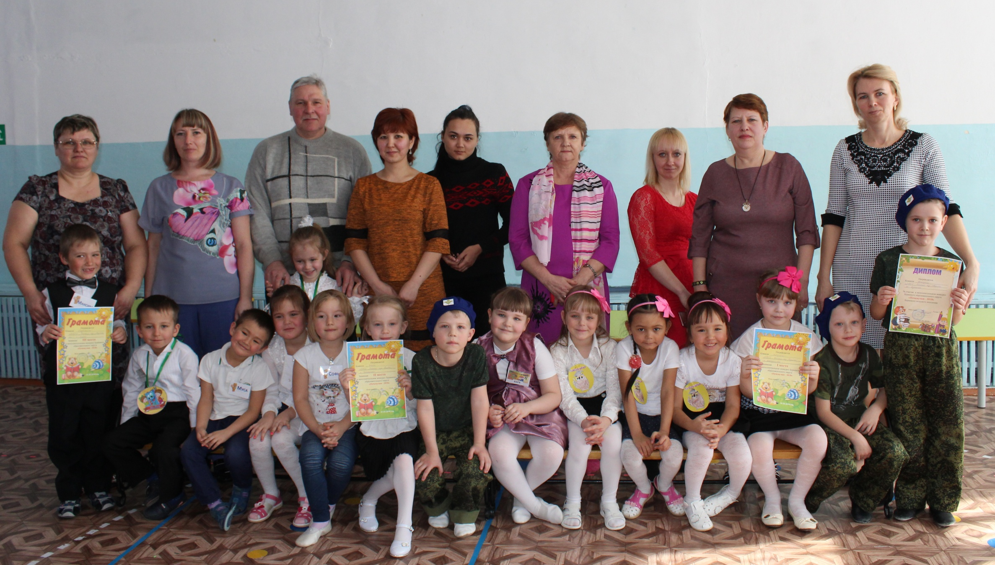
Фото на память.
«Почемучки - 2018»

